Slide 1


Slide 2
Mikrocontrollertechnik I

Slide 3
Lehrgangsinhalt
Was ist ein Mikroprozessor/-controller?
Mikrocontrollerarchitekturen
Befehlssatzarchitekturen
Grundbegriffe der Mikrocontrollertechnik
Speicher ATmega
Register mit Assembler Beispiel
Benötigte Hard-/Software
Pinbelegung ATmega 8
Spannungsversorgung / Taktversorgung
Beschaltung der Ein-/Ausgänge

Slide 4
Lehrgangsinhalt
Auffrischung C++
Mikrocontroller-Programmierung klassisch
Einführung in das Arduino Framework
Arduino Zeiten
Analogwertverarbeitung

Slide 5
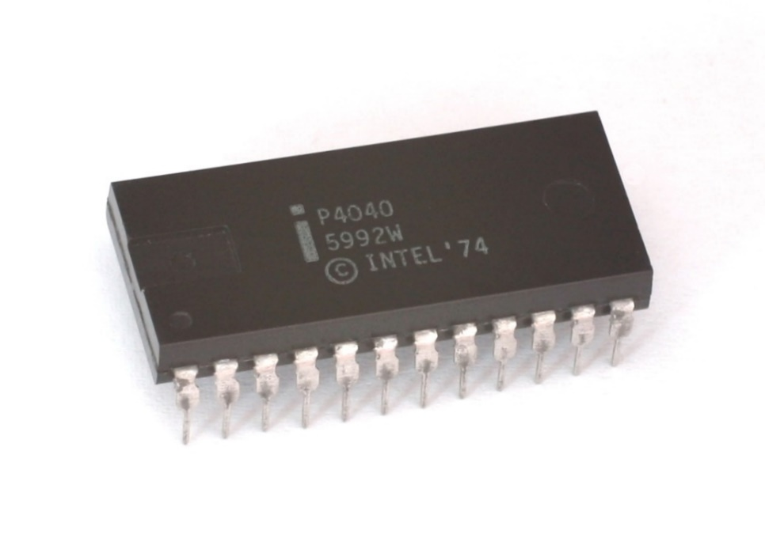
Was ist ein Mikroprozessor?
kleiner IC der meist frei programmierbar ist
Besteht mindestens aus:
Rechenwerk
Steuerwerk
Register
Speichermanager

Slide 6
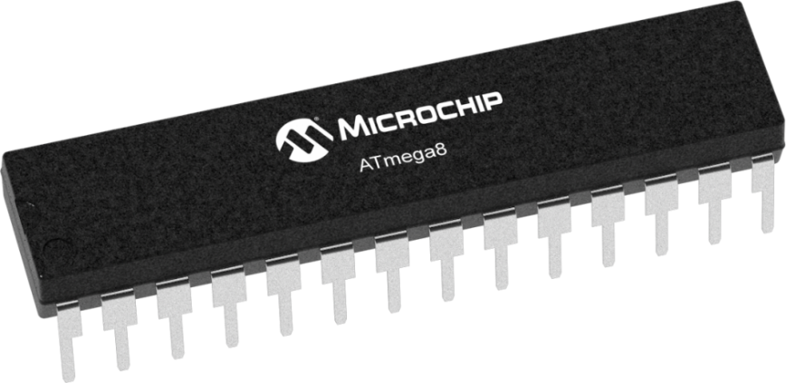
Was ist ein Mikrocontroller?
besteht aus einem Mikroprozessor
enthält zusätzliche Peripherie wie:
Speicher
Portbausteine
Timer
kann als Ein-Chip-Lösung und elektronischen Schaltungen verwendet werden

Slide 7
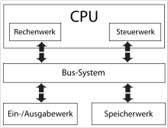
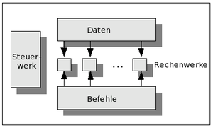
Mikrocontrollerarchitekturen
von Neumann
Harvard
Lesen von Befehlen und Operanden dauert mindesten zwei Zyklen
Einfach portierbar
kostengünstig
Lesen von Befehlen und Operanden dauert nur einen Zyklus

Slide 8
Datengrößen
Bit
0
Byte
7 | 6 | 5 | 4 | 3 | 2 | 1 | 0
Word
7 | 6 | 5 | 4 | 3 | 2 | 1 | 0
7 | 6 | 5 | 4 | 3 | 2 | 1 | 0
Double Word
7 | 6 | 5 | 4 | 3 | 2 | 1 | 0
7 | 6 | 5 | 4 | 3 | 2 | 1 | 0
7 | 6 | 5 | 4 | 3 | 2 | 1 | 0
7 | 6 | 5 | 4 | 3 | 2 | 1 | 0

Slide 9
Speicher ATmega
 | Flash | EEPROM | RAM
Schreibzyklen | >10.000 | >100.000 | unbegrenzt
Lesezyklen | unbegrenzt | unbegrenzt | unbegrenzt
flüchtig | nein | nein | ja
Größe beim ATtiny2313 | 2 kB | 128 Byte | 128 Byte
Größe beim ATmega8 | 8 kB | 512 Byte | 1kB
Größe beim ATmega328 | 32 kB | 1 kB | 2 kB
Verwendung | Programmspeicher | zur eigenen Verwendung | Datenspeicher (z.B. IO)

Slide 10
Register ATmega
7 0 | Adresse
R0 | 0x00
R1 | 0x01
R2 | 0x02
…
R13 | 0x0D
R14 | 0x0E
R15 | 0x0F
R16 | 0x10
R17 | 0x11
…
R26 | 0x1A | X-register Low Byte
R27 | 0x1B | X-register High Byte
R28 | 0x1C | Y-register Low Byte
R29 | 0x1D | Y-register High Byte
R30 | 0x1E | Z-register Low Byte
R31 | 0x1F | Z-register High Byte
Register für besonders schnellen Datenzugriff
zur „freien“ Verwendung
üblicherweise werden nur R16 bis R31 für eigene Operationen benutzt, da nur hier die auch Vergleichsoperationen mit Konstanten zu Verfügung stehen

Slide 11
Statusregister ATmega
SREG
Bit | 7 | 6 | 5 | 4 | 3 | 2 | 1 | 0
 | I | T | H | S | V | N | Z | C | SREG
Read/Write | R/W | R/W | R/W | R/W | R/W | R/W | R/W | R/W
Initial Value | 0 | 0 | 0 | 0 | 0 | 0 | 0 | 0
Bit 7 – I: Global Interrupt Enable Bit 6 – T: Bit Copy Storage Bit 5 – H: Half Carry Bit Bit 4 – S: Sign Bit, S = N ⊕ V Bit 3 – V: Two‘s Complement Overflow Flag Bit 2 – N: Negative Flag Bit 1 – Z: Zero Flag Bit 0 – C: Carry Flag

Slide 12
Beispiel ADC (Add with Carry) Auswirkung auf das Statusregister
ADC – Add with Carry
Wirkung auf das SREG
Syntax: | ADC Rd, Rr
Funktion: | Zwei Register und Inhalt des Carry-Flag werden addiert. Das Ergebnis wird im Quellregister Rd abgelegt.
Operation: | Rd ←Rd + Rr + C
Operanden: | 0 ≤ d ≤ 31, 0 ≤ r ≤ 31
Programmzähler: | PC ←PC + 1
Words: | 1 (2 Byte)
Zyklen: | 1
16 Bit Operations Code: | 0001 11rd dddd rrrr
I | T | H | S | V | N | Z | C
- | - | ↔ | ↔ | ↔ | ↔ | ↔ | ↔
add r2, r0 ;Addieren der Low-Bytes adc r3, r1 ;Addieren der High-Bytes und des Carry-Flags

Slide 13
Benötigte Hard- und Software zu Mikrocontrollerprogrammierung
Hardware:
µController
(Spannungsversorgung)
(Taktversorgung)
Programmer
Software:
Texteditor
Compiler-Toolchain
oder IDE

Slide 14
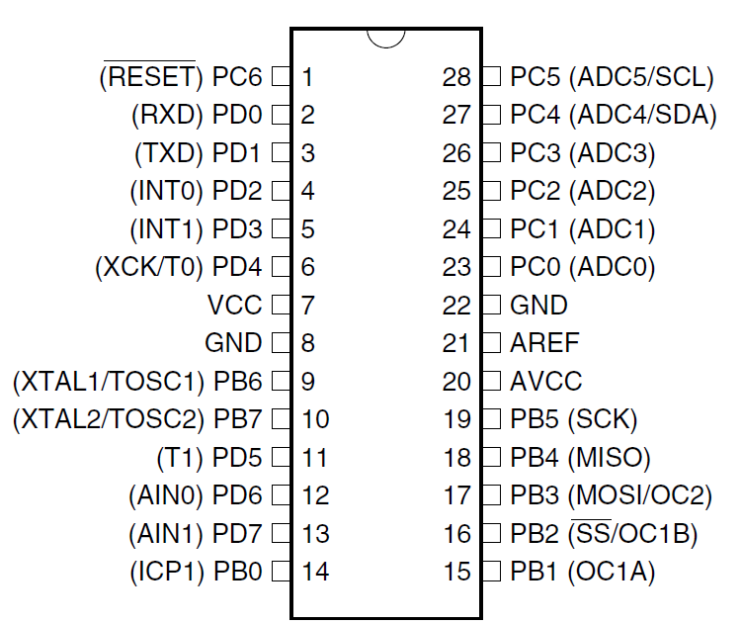
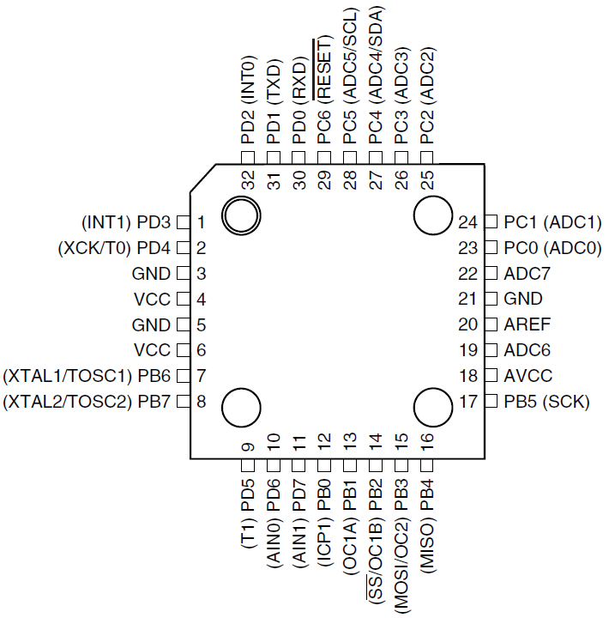
Pinbelegung ATMega 8

Slide 15
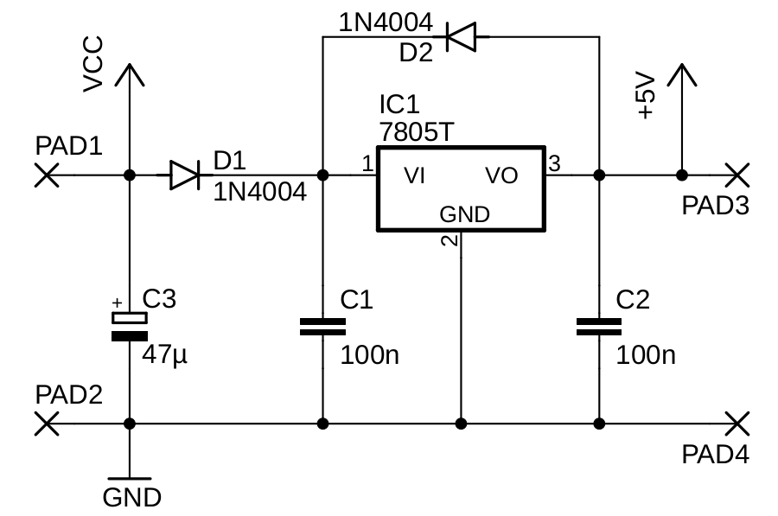
Spannungsversorgung

Slide 16
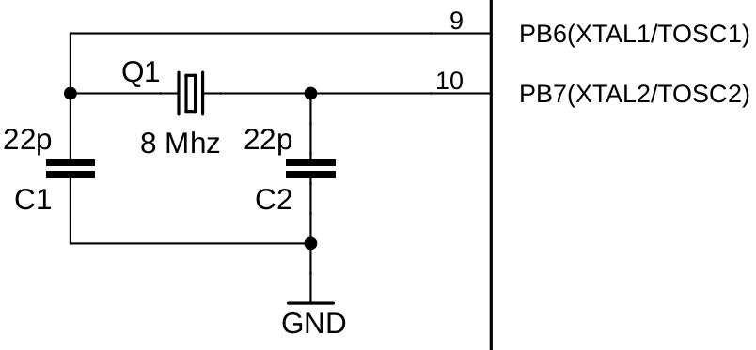
Spannungsversorgung
Das ist nur ein Beispiel für die Taktversorgung eines µC über einen Quarz. Es ist auch möglich, den µC über den internen RC-Oszillator zu betreiben.

Slide 17
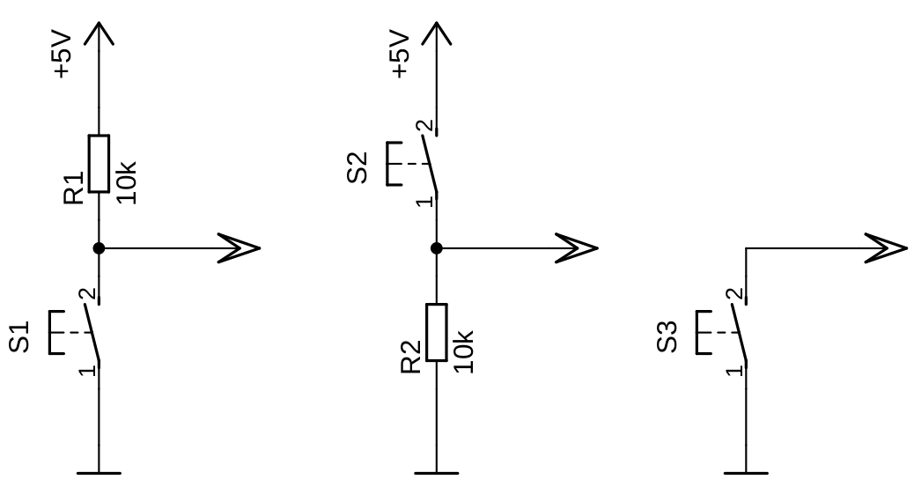
Beschaltung der Eingänge
Je nach Funktion der Taster, ist es notwendig, die Taster per Soft- oder Hardware zu entprellen.
Vorsicht: Es darf nie mehr als 3,3V/5V, je nach µC, Versorgungsspannung oder Spannung an den Eingängen angelegt werden!
Pullup
Pulldown
interner Pullup

Slide 18
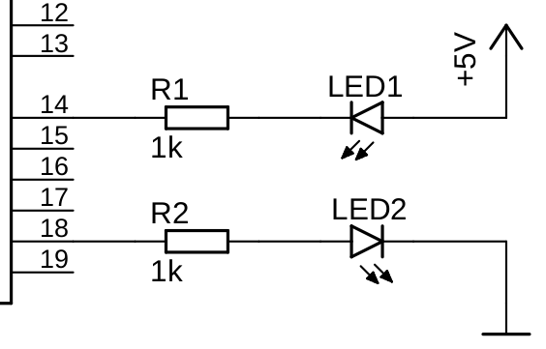
Beschaltung der Ausgänge
Schaltung gegen Vcc
Schaltung gegen GND
Schauen Sie immer in das Datenblatt um die maximale Stromabnahme zu bestimmen, damit der µC nicht zerstört wird!

Slide 19
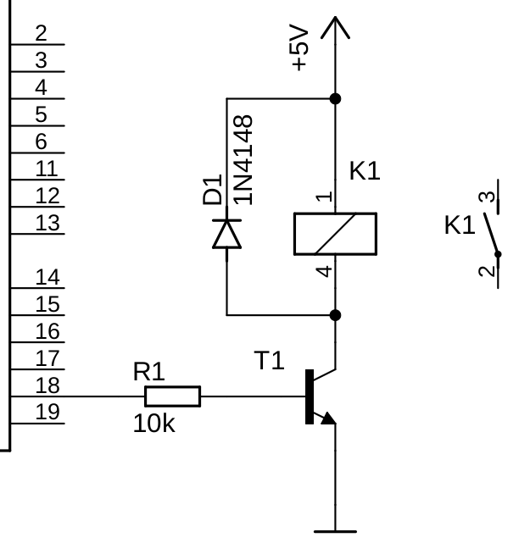
Ausgänge mit großen Lasten
Große Lasten müssen Sie über eine Transistorschaltung und evtl. Relais realisieren.

Slide 20
Portorganisierung
PORT x
DDR x
PORT x
PIN x
Jeder PORT hat drei Register für den digitalen Zugriff I/O der einzelnen Pins des PORT‘s.
DDRx Register für Datenrichtung
PORTx Register für Benutzung als Ausgang
PINx Register für Benutzung als Eingang
Die Festlegung der Datenrichtung ist nur bei digitaler Nutzung der Eingänge erforderlich.

Slide 21
Atmega 8/48/88/168/328 Ports
XTAL1 | XTAL2 | + | + | + | + | + | +
PB7 | PB6 | PB5 | PB4 | PB3 | PB2 | PB1 | PB0
PORTB
x | RESET | + | + | + | + | + | +
PC7 | PC6 | PC5 | PC4 | PC3 | PC2 | PC1 | PC0
PORTC
+ | + | + | + | + | + | RXD | TXD
PD7 | PD6 | PD5 | PD4 | PD3 | PD2 | PD1 | PD0
PORTD
Es stehen alle Pin‘s, bis auf die rot Markierten, als digitale Ein- und Ausgänge zur Verfügung.

Slide 22
Zuweisung von Registern
DDRB = 0xFF; Hexadezimale Darstellung
DDRB = 0b11111111; Binäre Darstellung
DDRB = 255; Dezimale Darstellung
PB1 und PB5 als Ausgang setzen (die Restlichen Pin‘s des Port‘s behalten ihren Inhalt):
DDRB |= (1<<PB1) | (1<<PB5);
PD2 und PD2 als Eingang benutzen (die Restlichen Pin‘s des Port‘s behalten ihren Inhalt);
DDRD &= ~((1<<PD2) | (1<<PD4));
Auf die oben dargestellte Art lassen sich nicht nur die einzelnen Pin‘s der Datenrichtungsregister (de-)aktivieren, sondern auch die Pin‘s der Ausgänge. → z.B. PORTC |= (1<<PC2);
Die internen PullUp-Widerstände werden aktiviert in dem der jeweilige Pin im Port gesetzt wird. → z.B. PORTC |= (1<<PC2);

